Slide 1
УПРАВЛІННЯ ОСВІТИ,
РЕЛІГІЙ ТА У СПРАВАХ НАЦІОНАЛЬНОСТЕЙ
РОКОСІВСЬКИЙ ЗАКЛАД ЗАГАЛЬНОЇ СЕРЕДНЬОЇ ОСВІТИ І-ІІІ СТУПЕНІВ
ХУСТЬСКОЇ МІСЬКНОЇ РАДИ
ЗАКАРПАТСЬКОЇ ОБЛАСТІ
Всеукраїнська дитячо-юнацька
військово-патріотична гра "Сокіл" ("Джура")
ЗВІТ РОБОТИ РОЮ «КОЗАЧАТА»
за 2020 - 2021 н.р.

Slide 2
паспорт
Рою Козачата
1. Регіон Закарпатська область
2. Район Хустський район
3. Назва населеного пункту с. Рокосово
4. Повна юридична назва навчального (або іншого) закладу, при якому організовано рій Рокосівська загальноосвітня школа І-ІІІ ступенів
5. Поштова адреса 90410, вул. Центральна, 89, с. Рокосово, Хустський район, Закарпатська область
6. Контактні телефони 5-01-37, 5-00-78
7. E-mail: rokosovo1@ukr.net
8. Сайт ____________________________________
9. Ройовий Степан Ковач
10. Виховник Поган Ганна Іванівна, 0688486487

Slide 3
Склад рою
№з/п | Прізвище, ім’я | Рік народження | Школа | Клас | Обов’язки (ройова посада) | Домашня адреса (E-mail, моб. телефон)
1 | 2 | 3 | 4 | 3 | 6 | 7
1 | Ковач Степан | 09.01.2011 | Рокосівська ЗОШ | 4 | Ройовий | вул.Зелена, 5^{а}
2 | Келемен Максим | 21.05.2011 | Рокосівська ЗОШ | 4 | Прапороносець | вул. Б.Хмельницького,7
3 | Скоблей Ксенія | 01.09.2011 | Рокосівська ЗОШ | 4 | Писар | вул.Киригидська,31
4 | Янко Домініка | 18.04.2011 | Рокосівська ЗОШ | 4 | Фотокореспондент | вул.Киригидська,29
5 | Білецка Юлія | 01.06.2011 | Рокосівська ЗОШ | 4 | Скарбник | вул.Центральна,95
6 | Жабко Ангеліна | 05.08.2011 | Рокосівська ЗОШ | 4 | Кухар | вул.Киригидська,16
7 | Когут Юрій | 31.01.2011 | Рокосівська ЗОШ | 4 | Джура | вул.Нова,8
8 | Куцик Назарій | 10.05.2011 | Рокосівська ЗОШ | 4 | Джура | вул.Виноградна,11
9 | Немеш Діана | 24.03.2011 | Рокосівська ЗОШ | 4 | Джура | вул.Центральна,152
10 | Вересюк Вероніка | 24.09.2011 | Рокосівська ЗОШ | 4 | Джура | вул.Учительська,46
11 | Губаль Володимир | 25.07.2011 | Рокосівська ЗОШ | 4 | Джура | вул.Центральна,147
12 | Скоблей Іван | 20.01.2011 | Рокосівська ЗОШ | 4 | Джура | вул.Мічуріна,2
13 | Тодавчич Ангеліна | 16.05.2011 | Рокосівська ЗОШ | 4 | Джура | вул.Польова,23
14 | Цугорка Даніела | 10.04.2011 | Рокосівська ЗОШ | 4 | Джура | вул.Рокосівська,48
15 | Цугорка Денис | 25.01.2011 | Рокосівська ЗОШ | 4 | Джура | вул.Центральна, 140
16 | Цугорка Михайло | 02.03.2011 | Рокосівська ЗОШ | 4 | Джура | вул.Поповича,16
17 | Шютев Олеся | 07.12.2011 | Рокосівська ЗОШ | 4 | Джура | вул.Центральна,51

Slide 4
Ройові атрибути
Назва рою: «Козачата»
Ройовий клич:
Будь хоробрим і відважним,
Мужнім і невтомним
Ройове гасло:
Все, що рідне, хай нам буде
Найдорожче і святе:
Рідна віра, рідна мова,
Рідний край наш над усе!

Slide 5
Ройові атрибути
Ройова пісня:
Козачата
Ми - маленькі козачата, Станем справжніми людьми. Ми кохаєм рідну пісню, Україну любим ми!
Приспів:
Україна – наша мати, І про неї вільний спів. Ми – веселі козачата, Ми – нащадки козаків!
Ми шануєм рідне слово, В ньому вірність і краса. Ми – маленькі козачата, Наша пісня не згаса!
Приспів.
Хай злітає рідна пісня, Наче чайка в небеса! В ній - ясна душа народу, В ній - надія і краса!

Slide 6
Емблема рою «козачата»
;
Українці! Рідні браття! Ще прийде весела днина. Хай живе в серцях багаття І квітує Україна!

Slide 7
Кодекс лицарської честі для козачат:
Шануй і маму, і тата, завжди працюй завзято,
Люби рідну країну, що зветься Україна,
Турбуйся про молодших, жіноцтво поважай,
Будь сильним, справедливим,
скромним і правдивим,
І рідну Батьківщину завжди захищай.

Slide 8
Головна мета роботи рою «Козачата»
Формування та розвиток повноцінної особистості, гармонійної людини, патріота Батьківщини.

Slide 9
завдання рою «козачата»
Поглибити знання учнів про історію й культуру рідного народу;
Формувати світогляд громадян незалежної демократичної держави, шляхом національної гідності та поваги до інших народів;
Виховувати загальнолюдські християнські цінності.

Slide 10
Напрями роботи рою «Козачата»
Туристсько-краєзнавчий
Спортивний
Участь у позашкільній роботі

Slide 11
Історична довідка про гру «СОКІЛ» («Джура»)

Slide 12
Рій «Молода Січ»

Slide 13
Здача рапорту

Slide 14
Наш рій

Slide 15
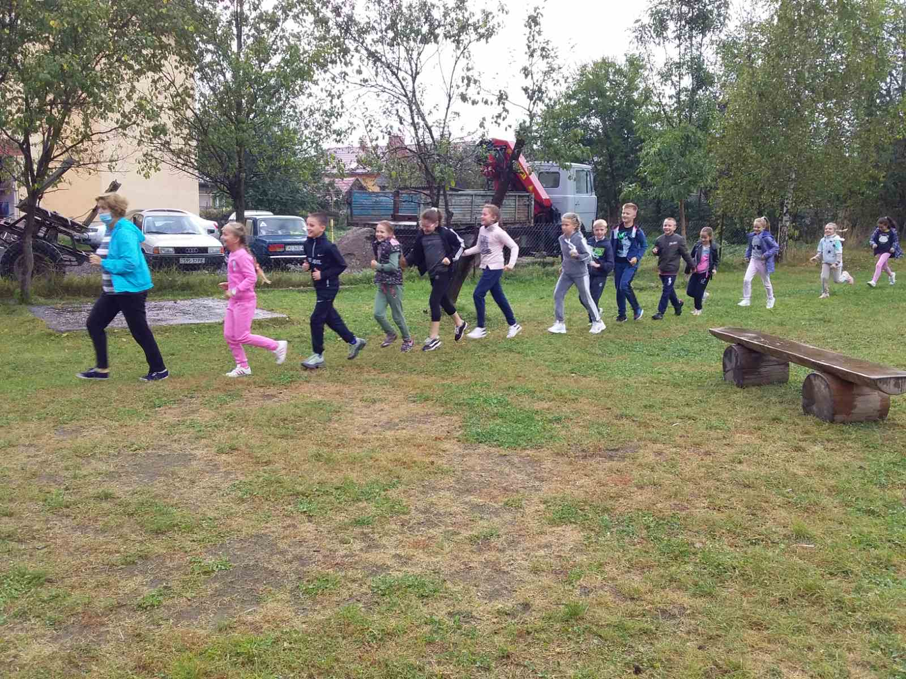
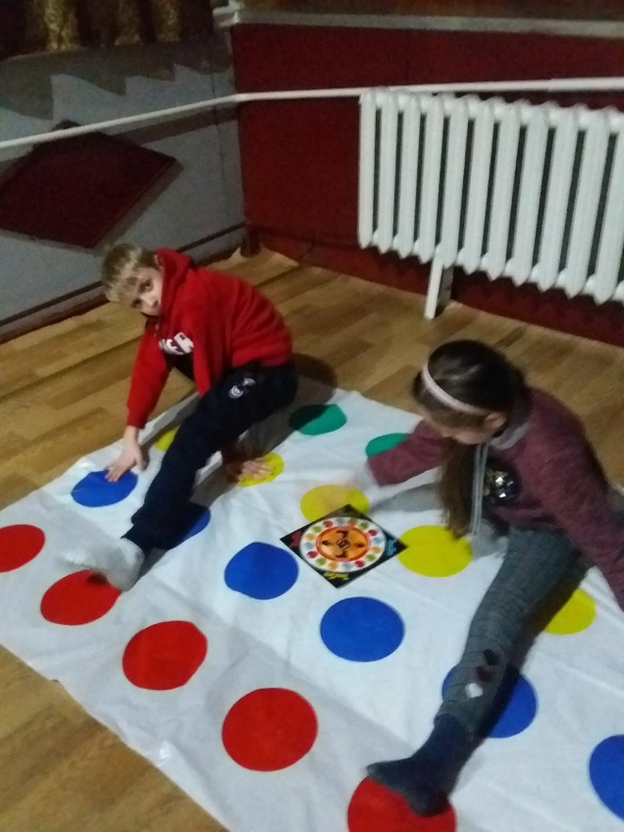
розминка

Slide 16
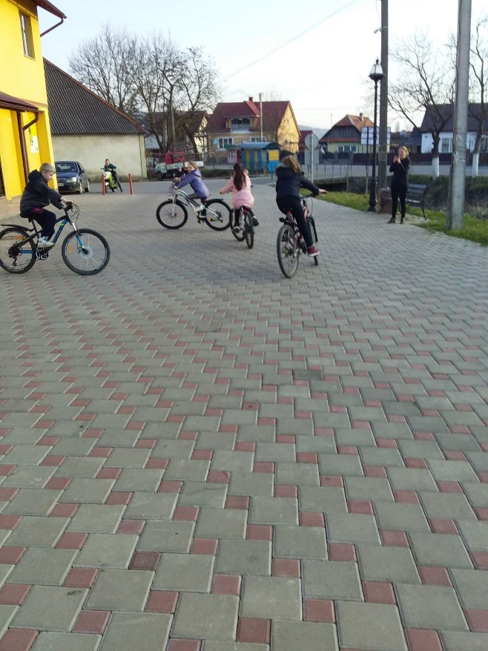
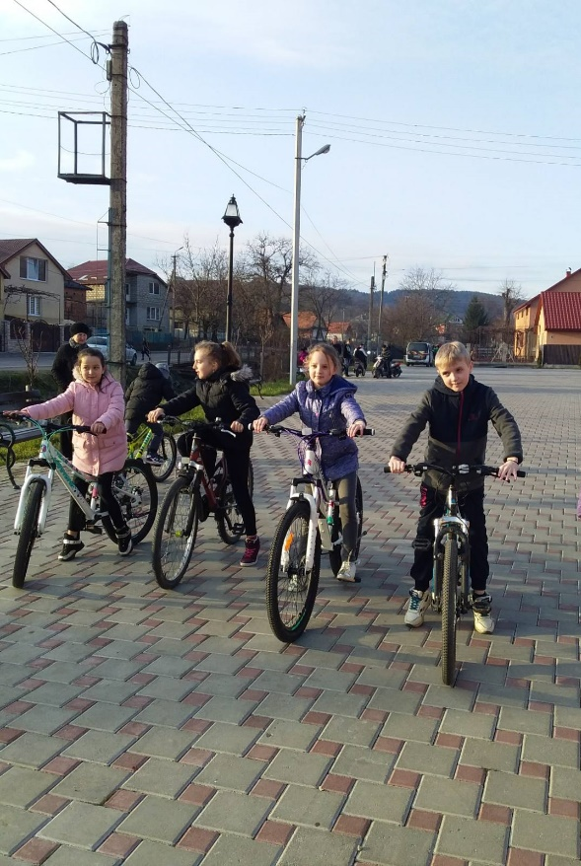
Розминка

Slide 17
Тато, мама я спортивна сім'я

Slide 18
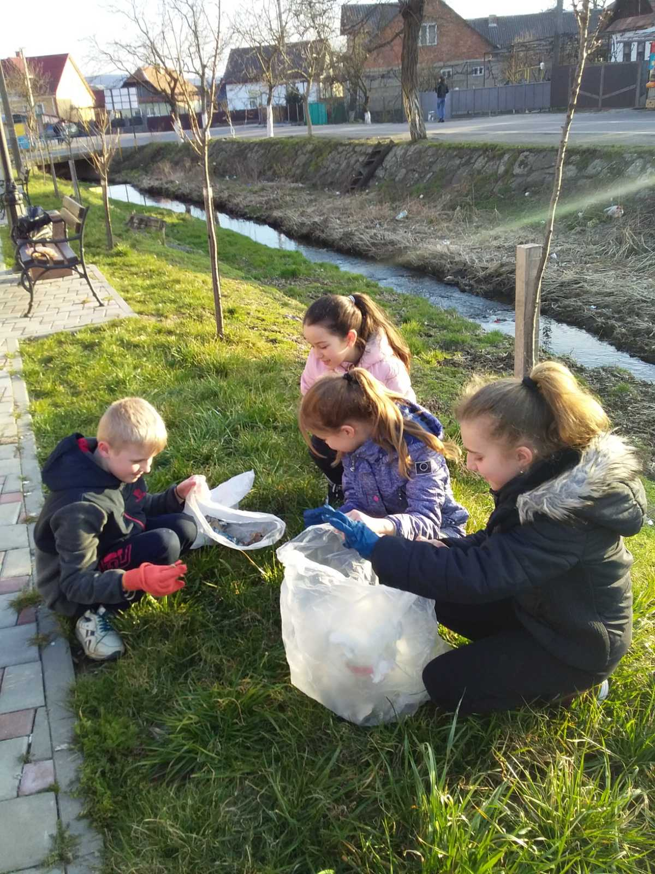
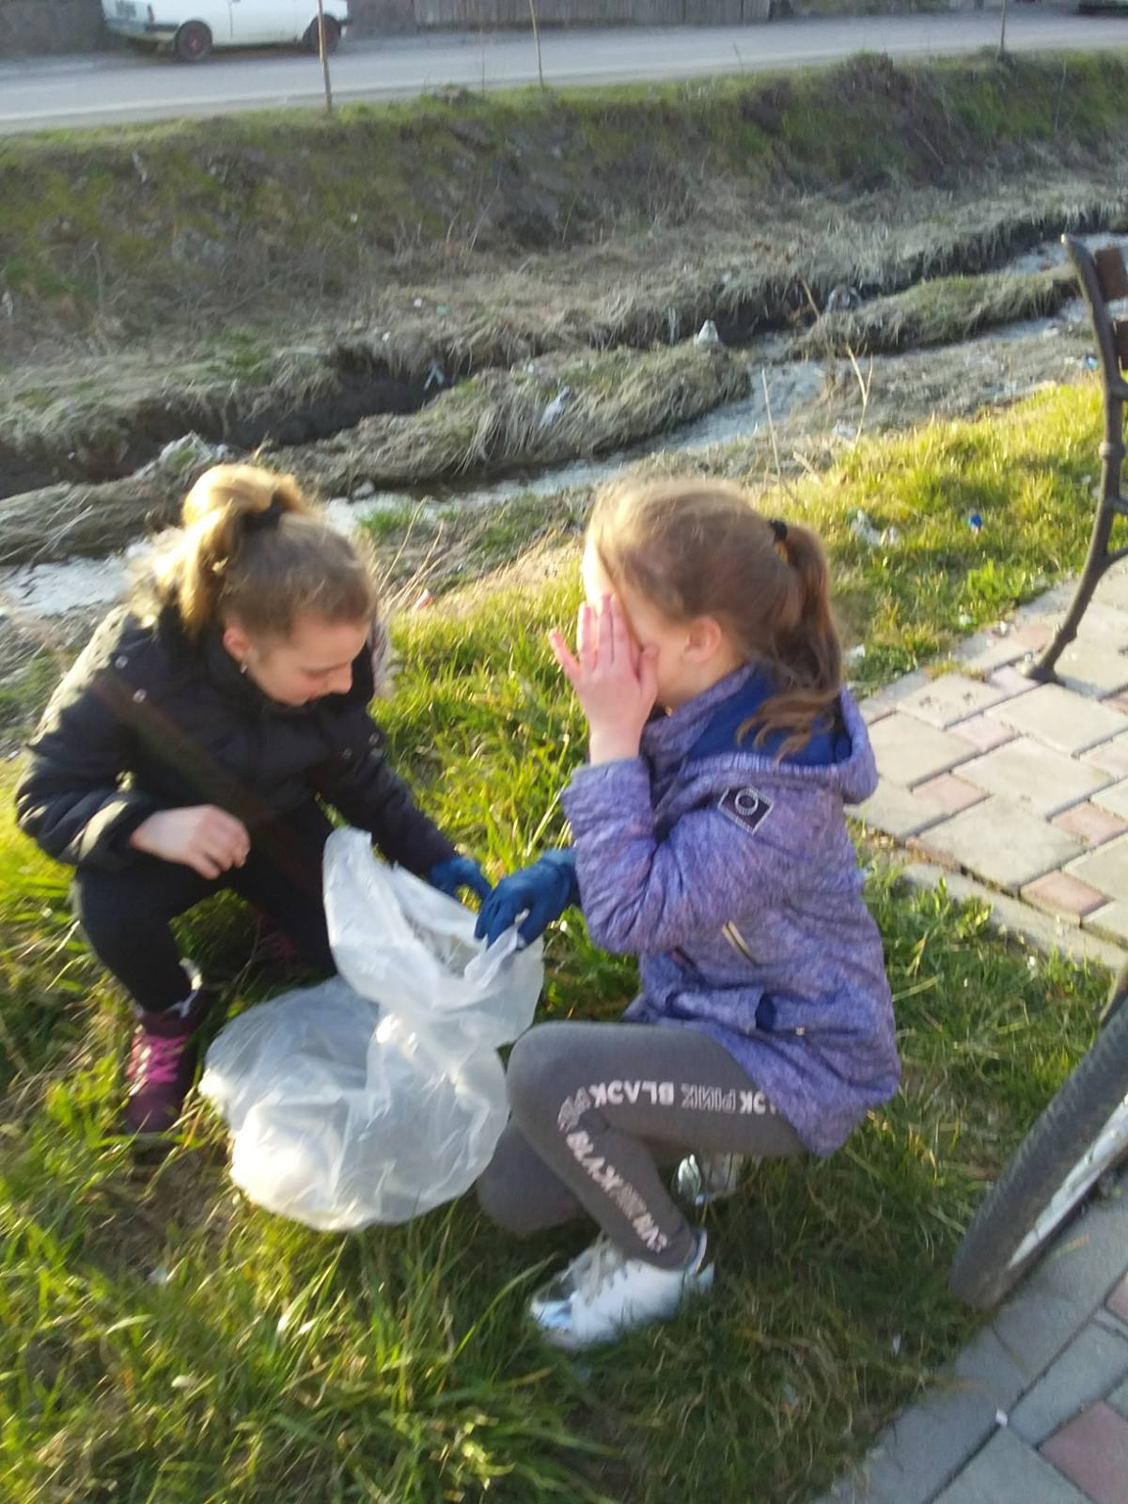
Акція «Чисте узбіччя»

Slide 19
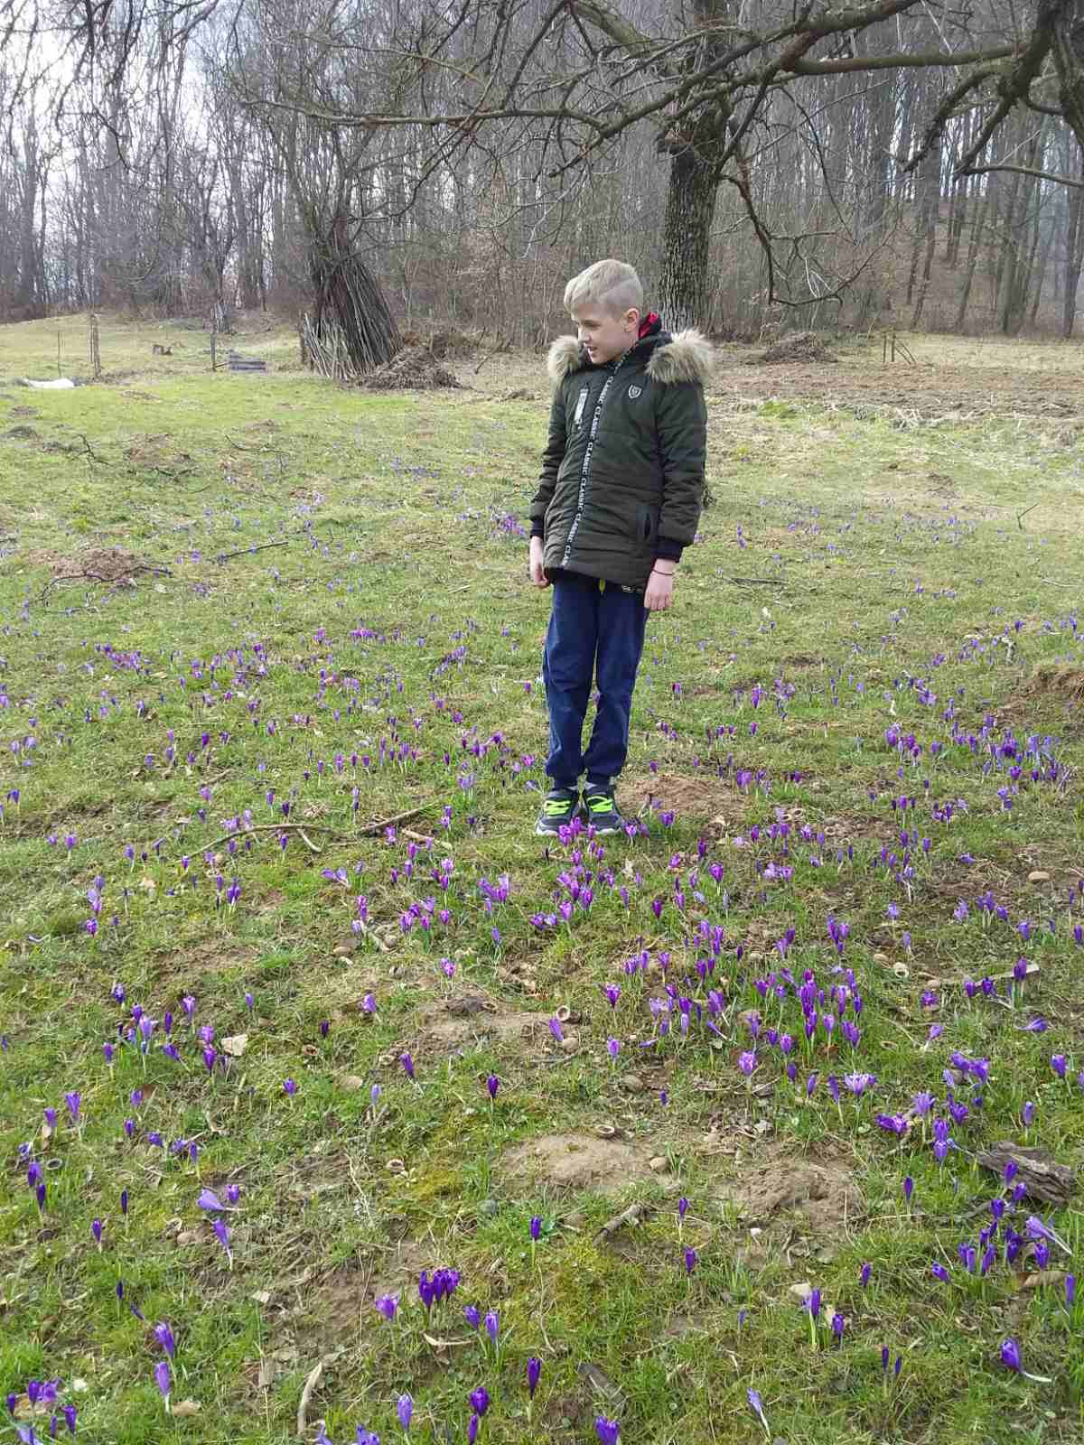
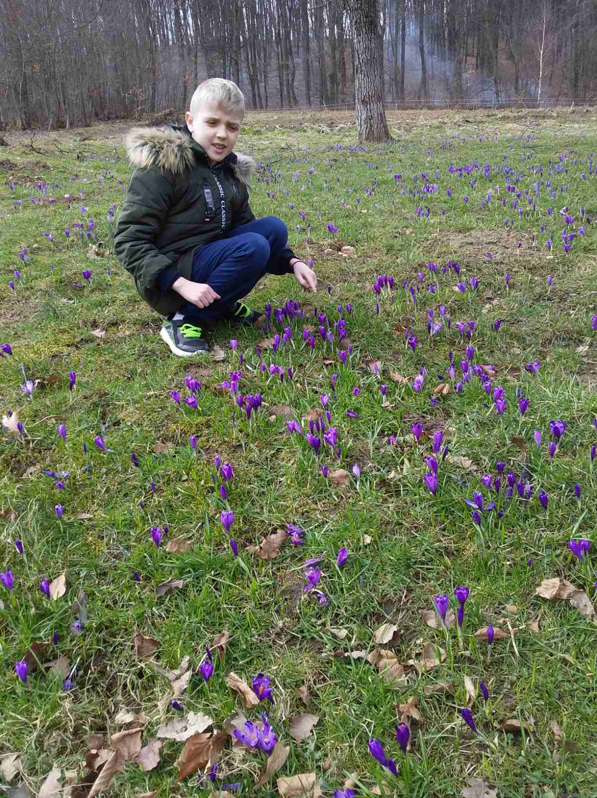
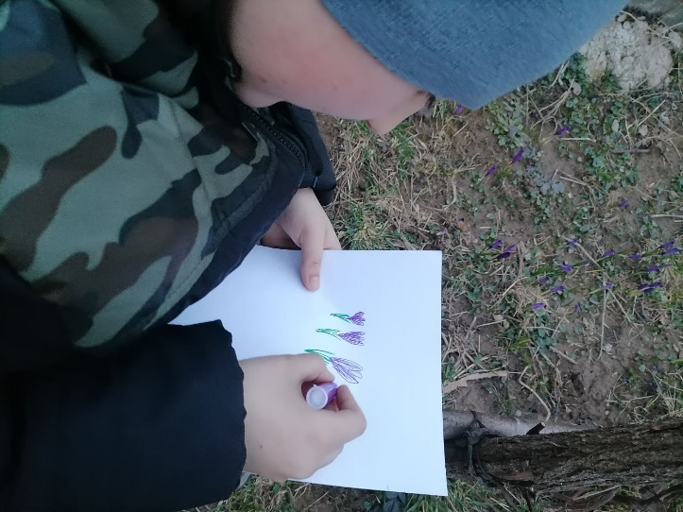
Акція «Збережемо Первоцвіти»

Slide 20
Акція «Посади дерево»

Slide 21
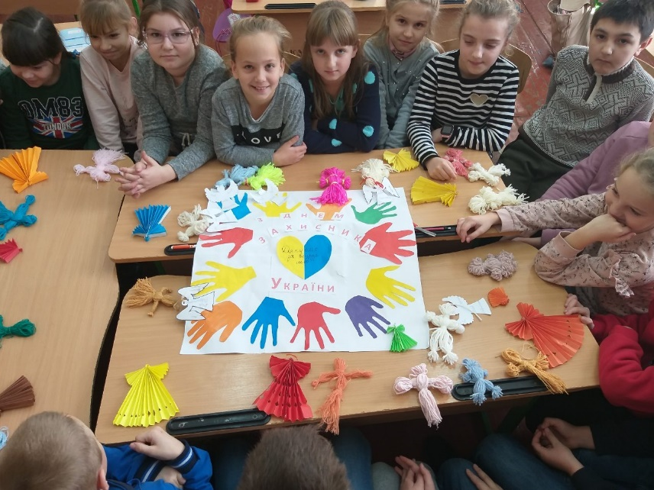
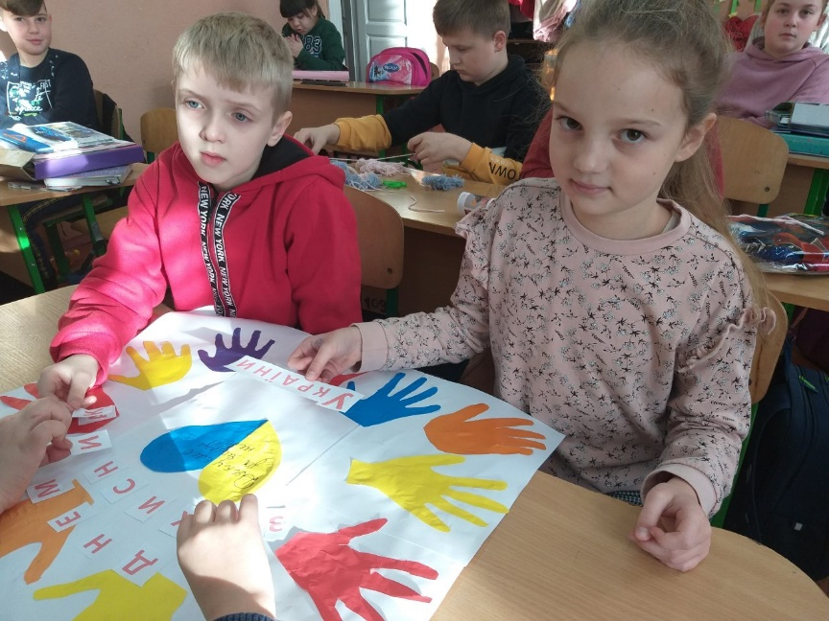
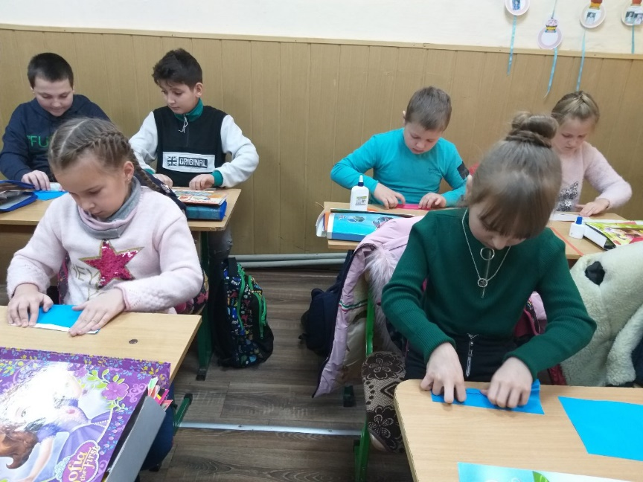
день захисника україни

Slide 22
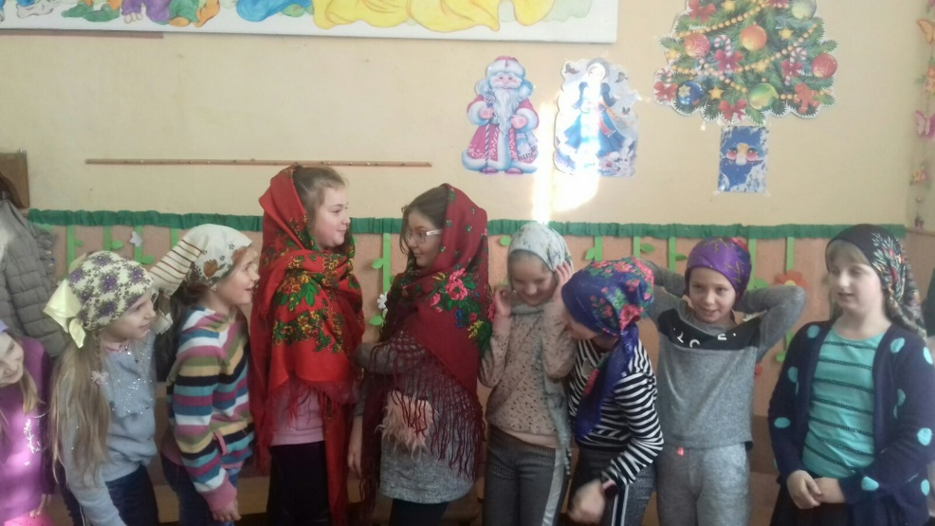
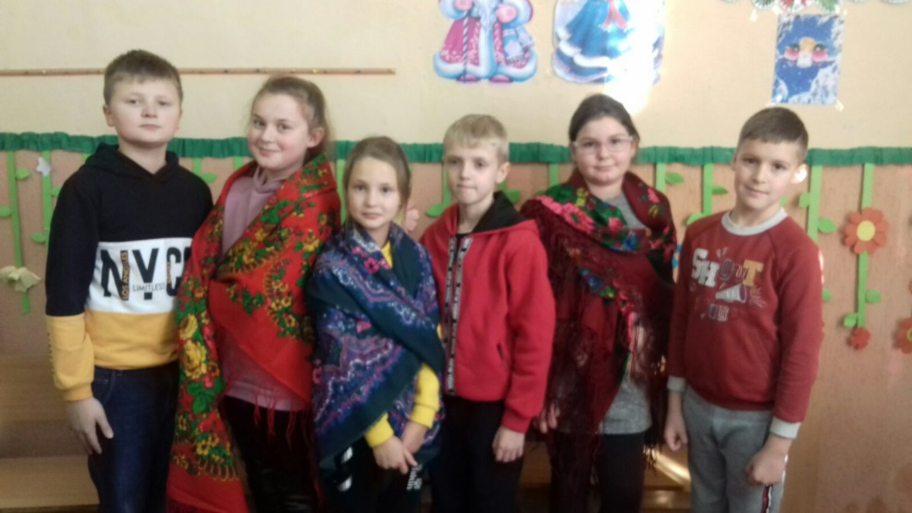
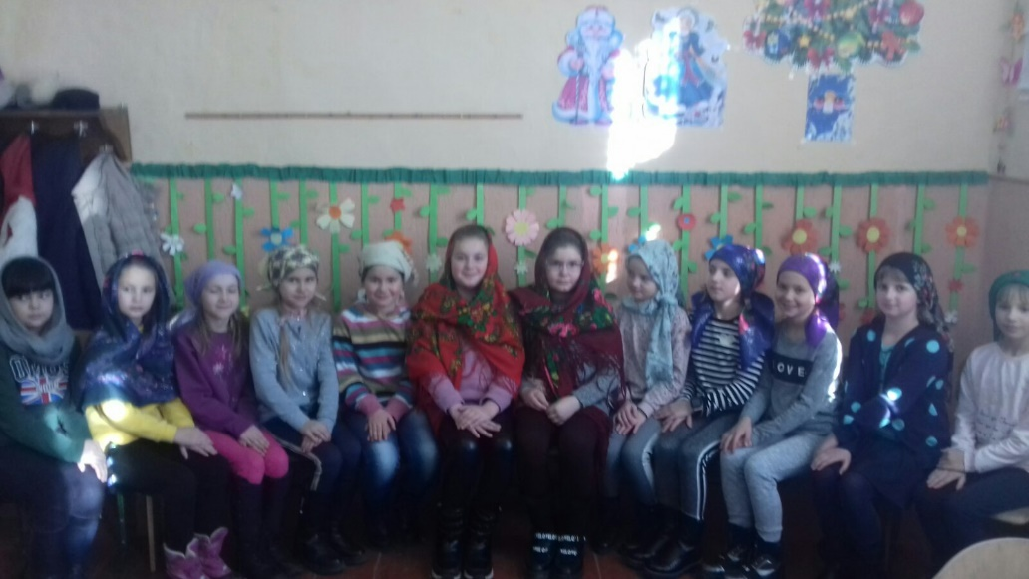
Всесвітній день української хустки

Slide 23
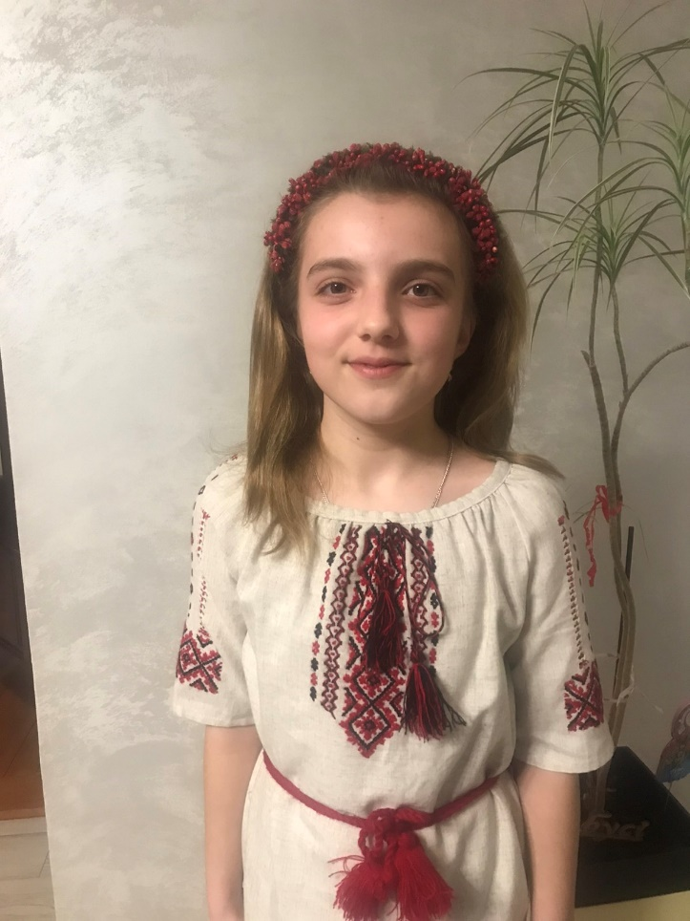
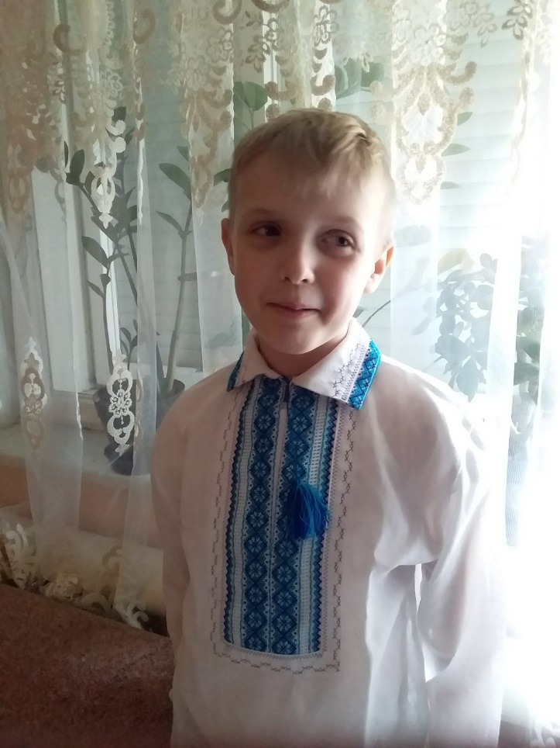
Онлайн-челендж До 150-річчя з дня народження
лесі українки
Цугорка Даніела
Ковач Степан
Декламування віршів

Slide 24
Вчимось азам туризму
Розпалювання вогнища
Розкладання палатки

Slide 25
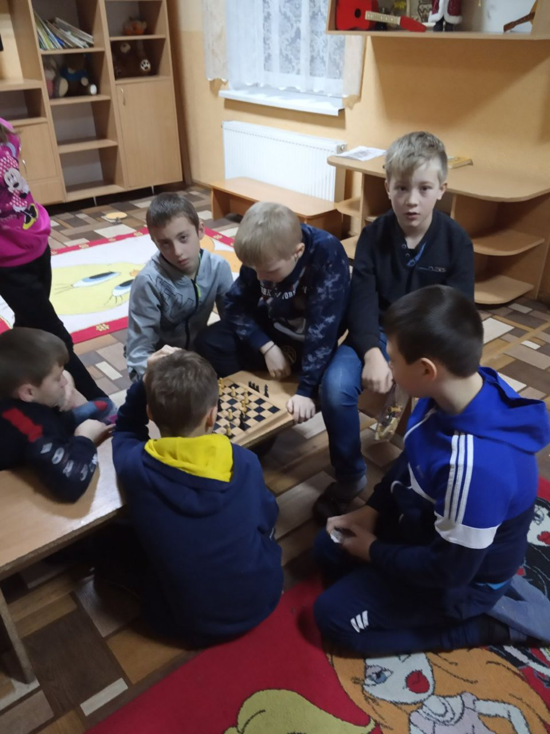
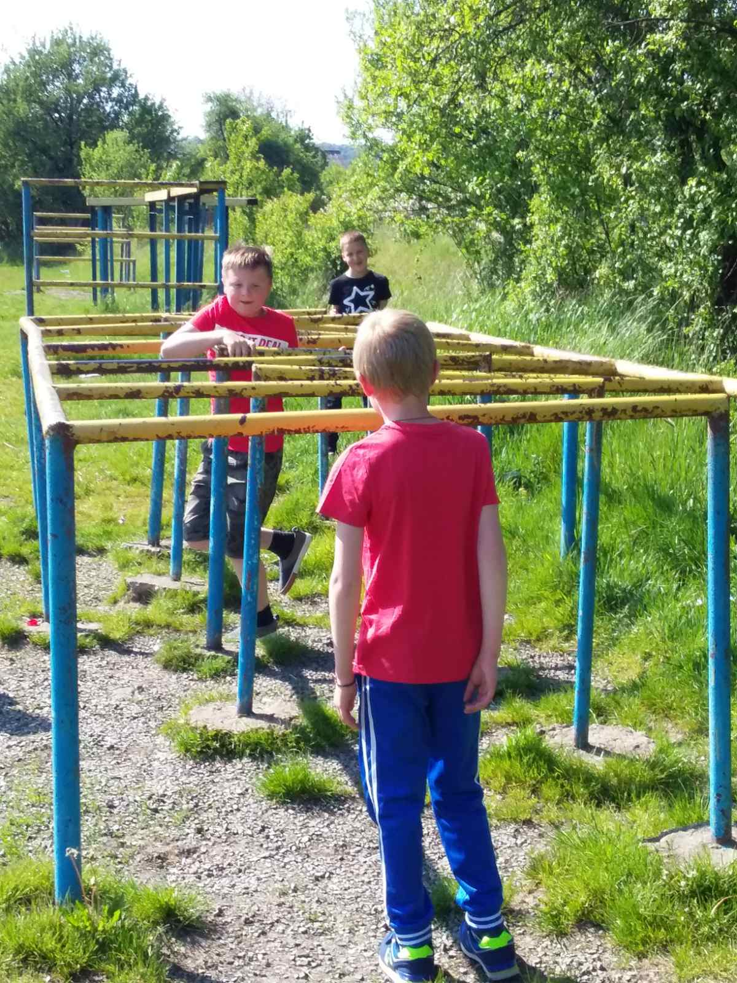
Наші будні

Slide 26
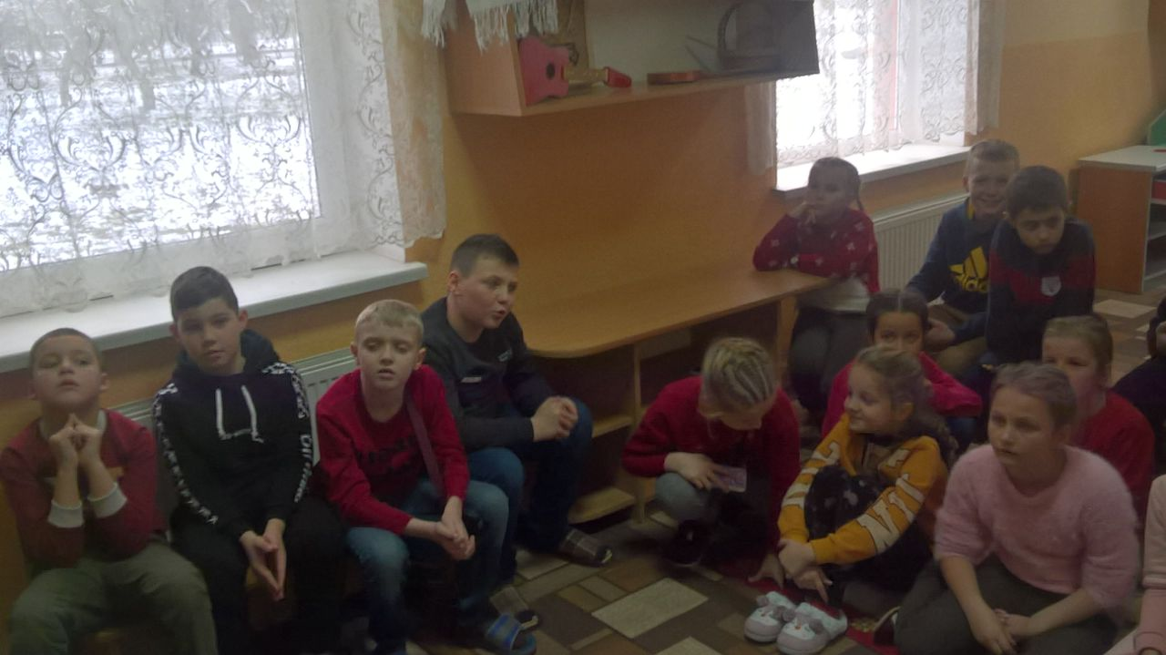
Наші будні

Slide 27
Знайомство з учасниками
другої світової війни
Ройовий рою "Козачата" Ковач Степан знайомить своїх друзів з учасниками (родичами) Другої світової війни Шпір Степаном Івановичем та Дубровським Михайлом Івановичем (який не повернувся з війни, зник безвісти).

Slide 28
Вшанування учасників
другої світової війни

Slide 29
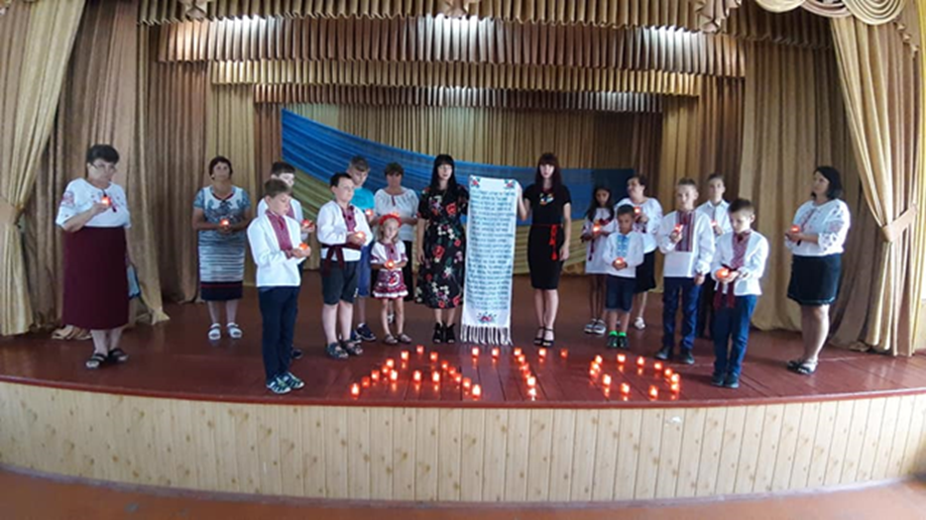
Вшанування воїнів АТО

Slide 30
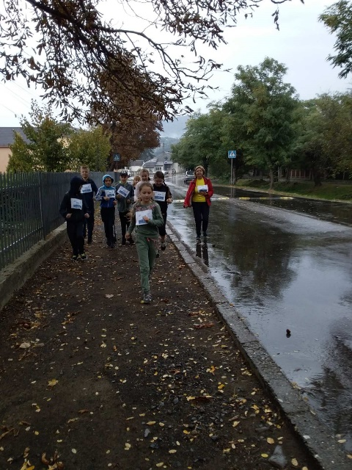
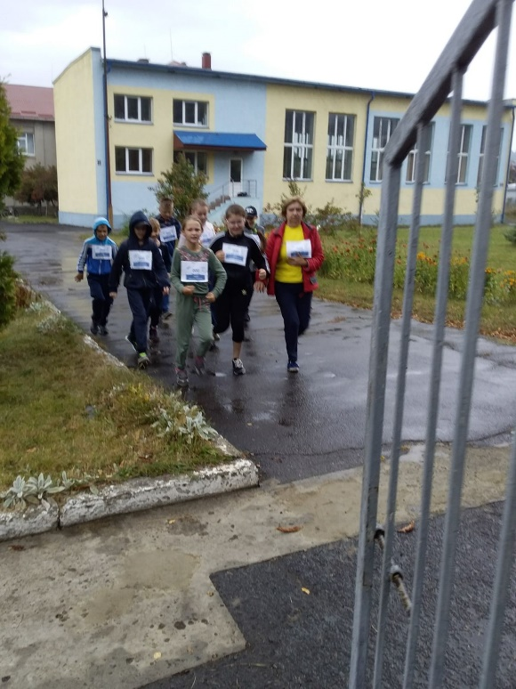
Всеукраїнський забіг
Шаную воїнів, Біжу за героя

Slide 31
Догляд за могилою воїна АТО

Slide 32
Екскурсія до міста ужгород

Slide 33
Гостинці від св. миколая

Slide 34
«Перш ніж дитина осмислить усю глибину тієї істини, що вона – громадянин своєї країни, і це покладає на неї великі обов’язки, вона має навчитись платити добром за добро, творити своїми силами щастя і радість іншим людям»
(В.Сухомлинський)

Slide 35
Дякуємо
за увагу !

